Slide 1

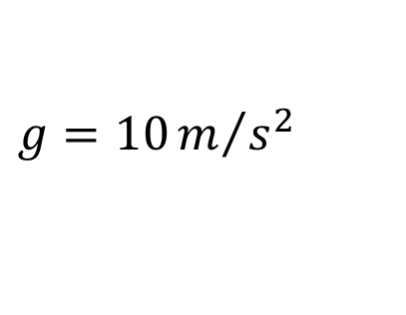
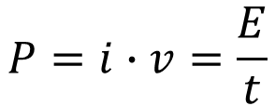
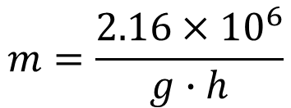


练习1.2
(1)汽车电池的额定值用A·h来表示，这样可以估计完全充电的电池以特定电流放电的使用时间。50A·h，12V电池中存储了多少能量？
(2)假设能量转换率100%，需要30m高的水电站中的多少水对电池充电？
[解]
(1)
$$P=i∙v=\frac{E}{t}$$
$$E=i∙v∙t=\left(50A∙h\right)\left(12V\right)=600A∙h∙V$$
$$(600A∙h∙V)(3600 s/h)=2.16×{10}^{6}J$$
(2)
势能→电能，假设能量转换效率为100%
$$m=\frac{2.16×{10}^{6}}{g∙h}$$
$$m∙g∙h=2.16×{10}^{6}J$$
$$g=10m/{s^{2}}$$
$$h=30m$$
假设大坝有足够的水
$$m=7200kg$$

Slide 2
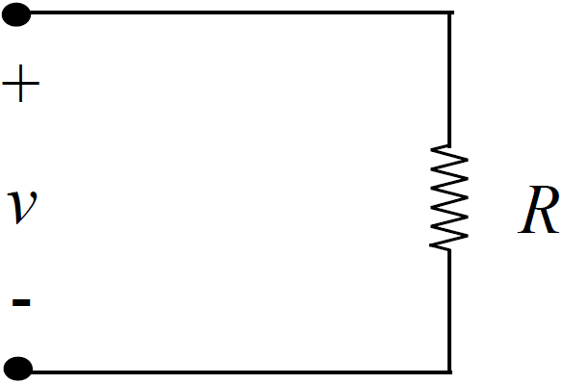
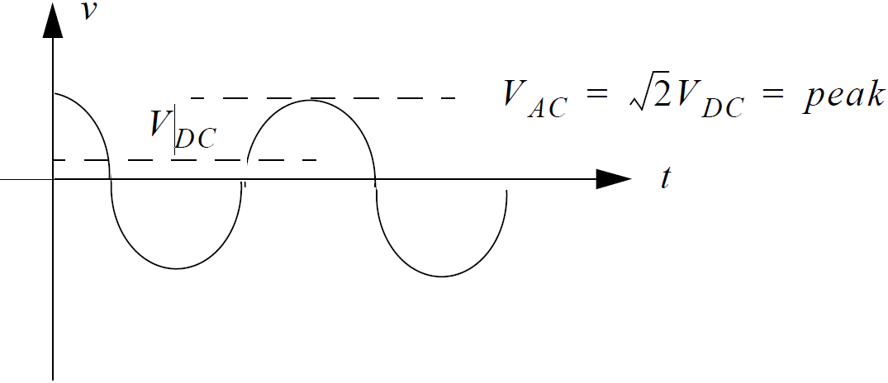

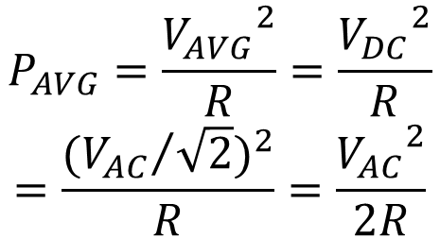
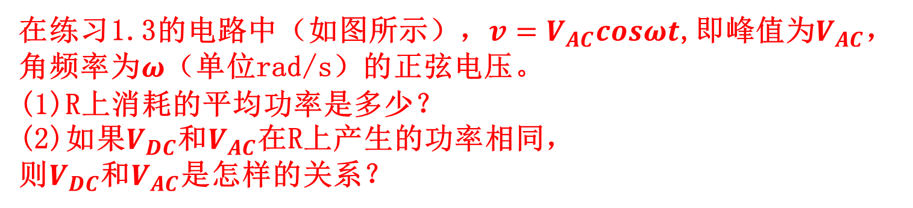


练习1.4
在练习1.3的电路中（如图所示），$v=V_{AC}cosωt$,即峰值为$V_{AC}$，角频率为$ω$（单位rad/s）的正弦电压。
(1)R上消耗的平均功率是多少？
(2)如果$V_{DC}$和$V_{AC}$在R上产生的功率相同，
则$V_{DC}$和$V_{AC}$是怎样的关系？
[解]
(1)
$$V_{AC}=\sqrt{2}V_{DC}$$
其中$V_{DC}$电压信号的平均幅度
$$P_{AVG}=\frac{{V_{AVG}}^{2}}{R}=\frac{{V_{DC}}^{2}}{R}$$
$$=\frac{{({V_{AC}}/{\sqrt{2}})}^{2}}{R}=\frac{{V_{AC}}^{2}}{2R}$$
(2)
$$V_{AC}=\sqrt{2}V_{DC}$$

Slide 3
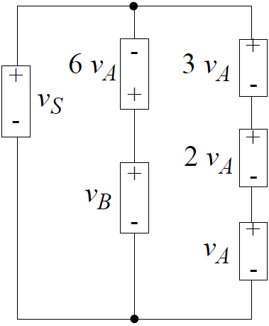






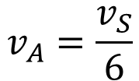
练习2.2
确定如图所示的电路的$v_{A}$和$v_{B}$（用$v_{S}$来表示）。
[解]
由KVL
$$v_{S}+6v_{A}−v_{B}=0$$
$$v_{B}=v_{S}+6v_{A}$$
由KVL
$$v_{B}−6v_{A}−3v_{A}−2v_{A}−v_{A}=0$$
$$v_{B}=12v_{A}$$
$$12v_{A}=v_{S}+6v_{A}$$
$$v_{A}=\frac{v_{S}}{6}$$
$$v_{B}=2v_{S}$$

Slide 4
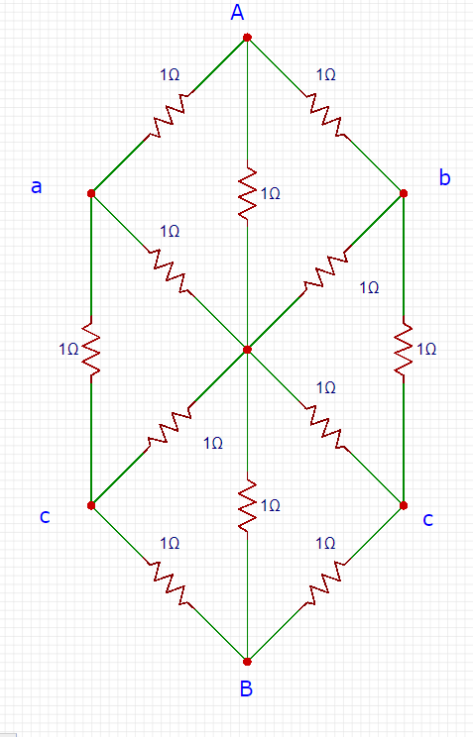
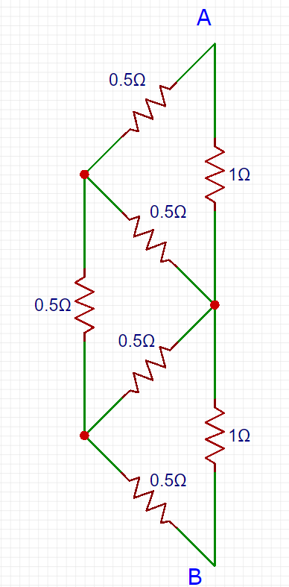
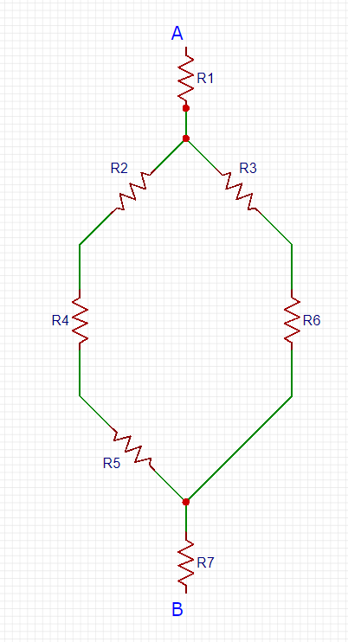
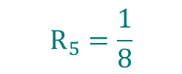
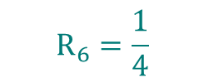
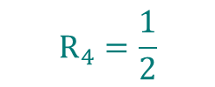
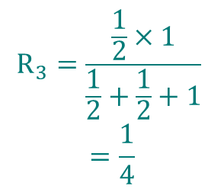
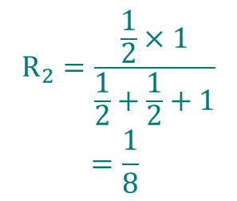
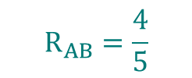
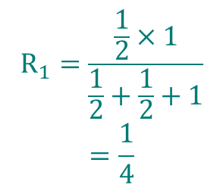
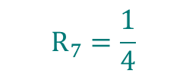
问题2.3
求图所示电路A、B节点间的电阻。所有电阻均为1Ω。
[解]
简化为
Y-Δ等效变换
$$R_{1}=\frac{\frac{1}{2}×1}{\frac{1}{2}+\frac{1}{2}+1}$$
$$=\frac{1}{4}$$
$$R_{2}=\frac{\frac{1}{2}×1}{\frac{1}{2}+\frac{1}{2}+1}$$
$$=\frac{1}{8}$$
$$R_{3}=\frac{\frac{1}{2}×1}{\frac{1}{2}+\frac{1}{2}+1}$$
$$=\frac{1}{4}$$
同理
$$R_{AB}=\frac{4}{5}$$
$$R_{6}=\frac{1}{4}$$
$$R_{5}=\frac{1}{8}$$
$$R_{7}=\frac{1}{4}$$
$$R_{4}=\frac{1}{2}$$

Slide 5
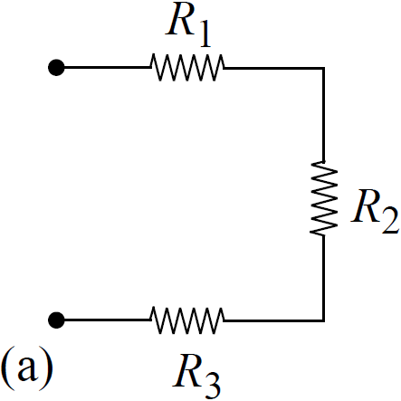
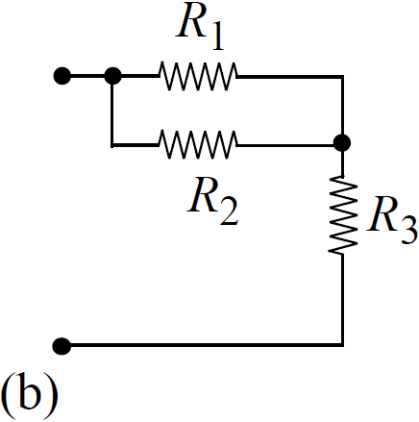
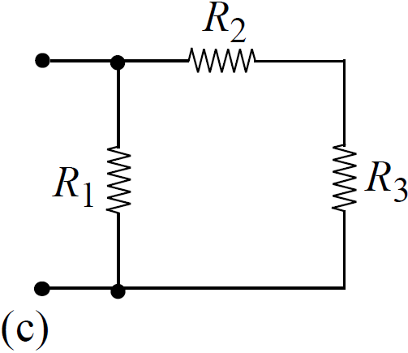
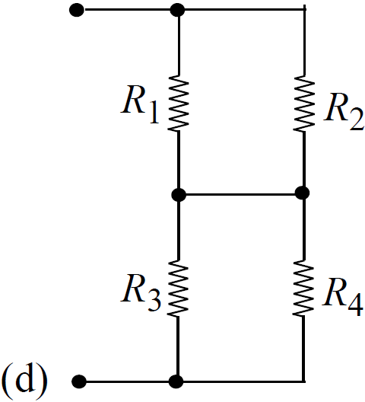
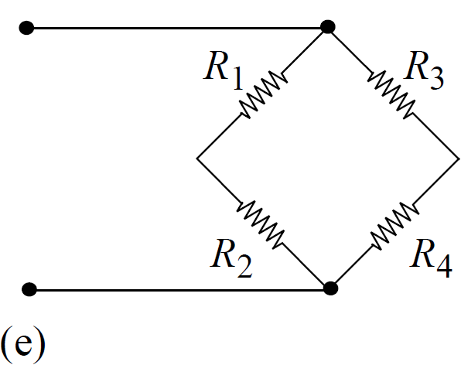





练习2.5
确定如图所示网络指定的接线端对看进去的等效电阻。
$$R=R_{1}+R_{2}{+R}_{3}$$
$$R=R_{1}||R_{2}{+R}_{3}$$
$$R=R_{1}||{(R}_{2}{+R}_{3})$$
$$R=R_{1}||R_{2}{+R}_{3}{||R}_{4}$$
$$R=(R_{1}+R_{2}){||(R}_{3}{+R}_{4})$$

Slide 6
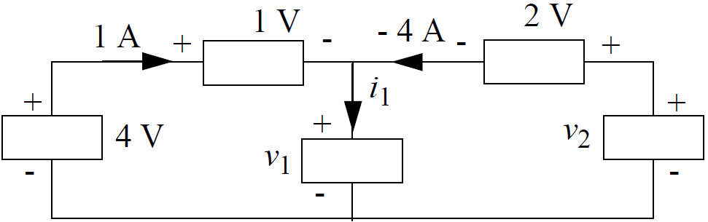
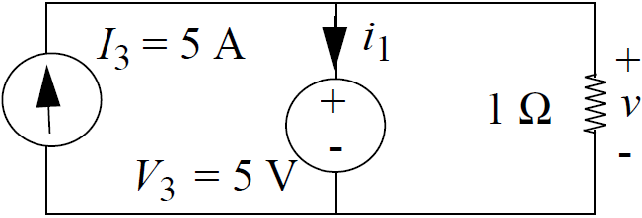





问题2.6
如图所示的每个网络中，求所有变量的数值。
[解]
(1)
$$v_{1}=4V−1V=3V$$
$$v_{2}=3V+2V=5V$$
$$i_{1}=−3A$$
(2)
$$v=5V$$
$$i_{1}=0A$$

